Slide 1
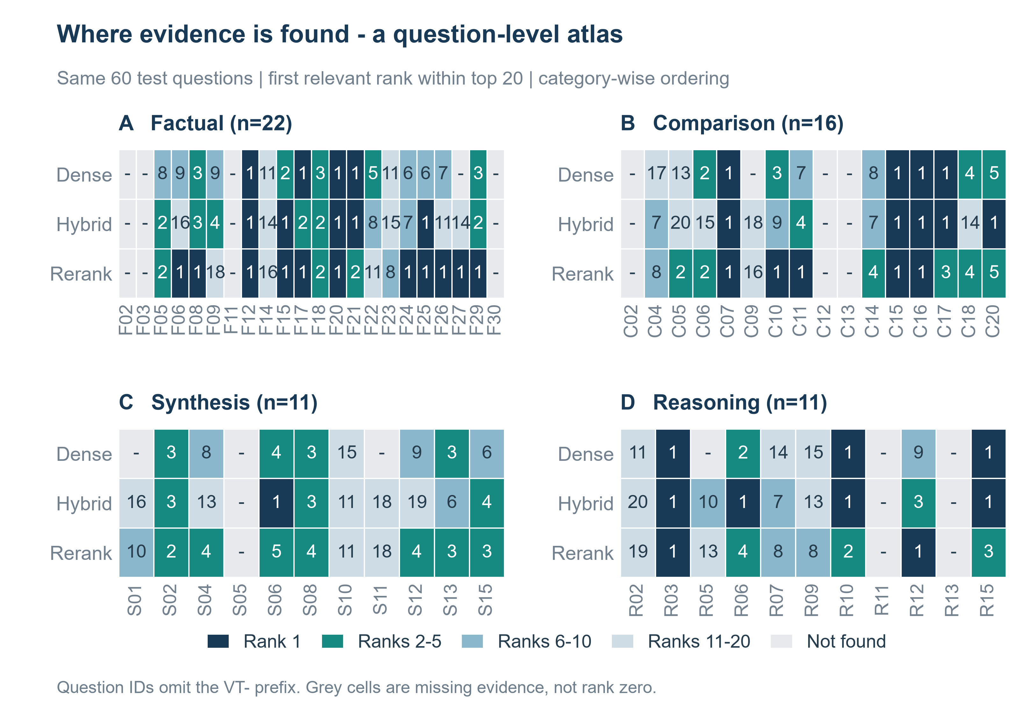
南京农业大学
智慧农业学院（人工智能学院）
智能科研助理
基于 RAG + Agent 的
论文知识库问答系统
课程设计答辩
真实评测与逐题证据
赵志国 林骋 林弟伟
01
Notes:
各位老师好，我们的课设题目是智能科研助理。系统面向论文知识库，组合检索增强生成与工具调用，支持论文导入、证据问答、跨论文比较和执行记录回放。接下来围绕实现方法、实际实验结果和仍需改进的地方进行汇报。
数据与图像来源：
artifacts/course-report/main.tex；用户提供的成员姓名、班级、学号与贡献比例。
解释范围：
汇报约10–12分钟。主体18页，备答6页。
报告图件：artifacts/course-report/figures/fig19_rank_matrix.pdf、fig19_rank_matrix.png。选用封面背景缩览。
原图数据与标注保持不变，通过幻灯片原生裁剪去除重复总标题或通用脚注，来源文件未修改。此为嵌入的报告原图（non-editable source figure），修改图内数据请更新报告源图后替换。完整60题图谱保存在报告中，备答展示综合与推理题两个面板。

Slide 2
项目问题与目标
科研问答需要同时给出回答、来源和可回查的执行记录
“ViT 与 CvT 的结构设计有哪些差异？”
01
02
03
证据定位
证据约束生成
工具协作
跨论文查找相关段落，保留文档和物理页位置。
根据检索结果组织回答，并检查来源编号与数字。
计算、论文信息和条件约束比较分别调用对应工具。
02
Notes:
我们希望解决的是论文阅读过程中反复定位证据和核查回答的问题。这里的问题只是应用场景示例。系统需要先找到相关论文证据，再根据证据回答，最后允许使用者回到原始物理页核对。计算和论文比较等操作则由专门工具完成。
数据与图像来源：
README.md 项目能力；src/frontend；src/agent；artifacts/course-report/main.tex 项目概述。
解释范围：
系统面向通用论文知识库，视觉Transformer用于本次可控评测，不表示课程强制限定领域。

Slide 3
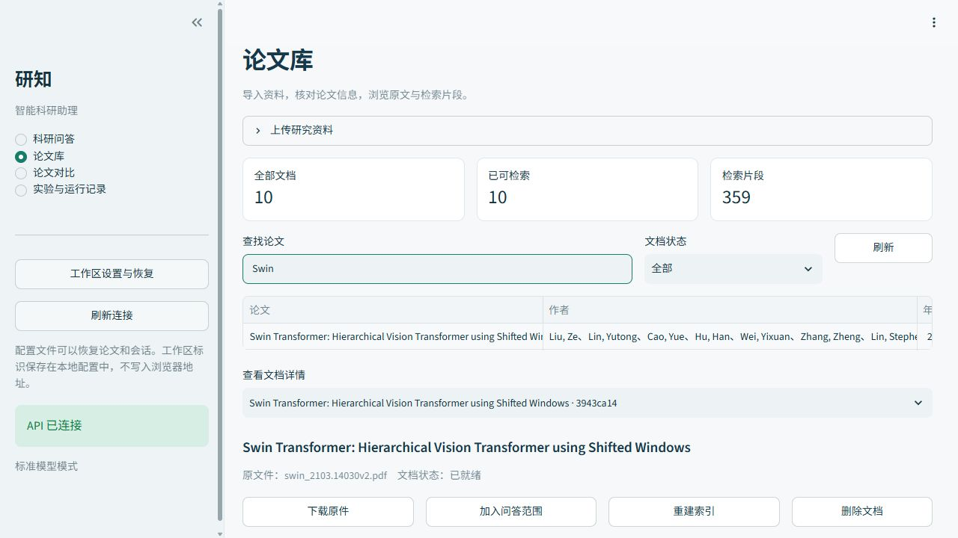
论文库与用户工作流
导入文档后，系统持续记录处理状态，并保留原件与索引信息
多格式导入
PDF、DOCX
TXT、Markdown
状态与恢复
批量导入与进度跟踪
处理失败可以重试
原件与元信息
论文信息编辑
原件下载与片段预览
实际项目界面，2026-10-10历史记录。页面数字属于截图当时的索引快照。
03
Notes:
论文库是工作流起点。文档导入后异步解析，界面显示状态并允许失败重试。用户可以维护元信息、下载原件和查看片段。这里展示真实历史界面，截图中的359片段只代表当时快照，后面会区分当前生产索引和正式评测索引。
数据与图像来源：
artifacts/course-report/figures/original-ui/新版论文库.jpg；src/frontend/sections_library.py。
解释范围：
当前生产索引342片段，正式历史检索评测359片段，独立本地验收29片段，三者分别记录。

Slide 4
系统总体架构
前端与服务分离，核心路由、证据处理和运行记录由项目代码控制
Streamlit 交互
FastAPI 服务
运行观测
论文库、问答、比较、记录
REST 接口与 SSE 流式响应
会话、用量与工具轨迹
Agent 控制器
RAG 与检索
Ollama 本地模型
路由、工具、记忆、有界重试
Dense、BM25、RRF、重排
Qwen2.5-7B-Instruct
文档处理
索引与模型
原件与元数据
解析、分块、原文位置传播
Chroma / FAISS、BGE-M3
物理页、文档ID、内容哈希
核心依赖关系示意。基础模型、解析器与向量库由成熟依赖提供。
04
Notes:
架构分成交互、服务、控制逻辑与知识处理。Streamlit通过FastAPI调用系统，SSE返回流式结果。核心是手写路由和Agent控制器，以及来源传播和混合检索链路。图中用模块位置概括职责，横向连接表示主要数据或调用联系，完整实现细节可以在代码和报告中核对。
数据与图像来源：
src/frontend；src/api；src/services/application.py；src/agent/react_loop.py；src/retrieval；artifacts/course-report/figures/fig01_architecture.pdf。
解释范围：
本地模型标签research-qwen:7b。Embedding为BGE-M3，重排模型为bge-reranker-base，图中未展开所有内部依赖。

Slide 5
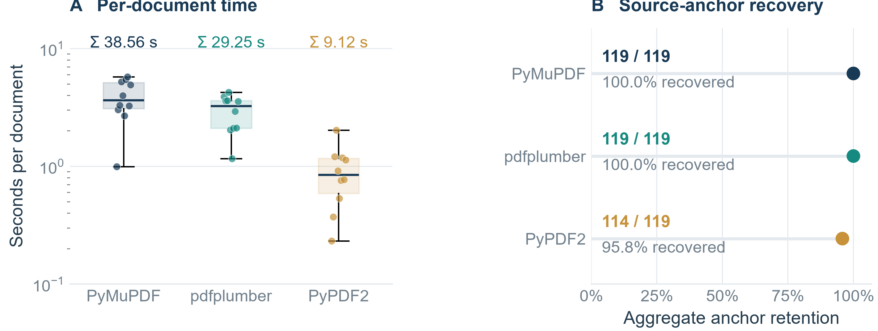
文档处理兼顾效率与来源锚点
同10篇PDF，三种解析器各10次真实逐文档测量
位置传播贯穿解析、分块与检索；长文本保留原始token-ID边界。
Source figure (non-editable) · 来源：报告fig03。锚点恢复是解析代理指标，不等同公式、表格和语义均完整。
05
Notes:
三种解析器均在同一组10篇PDF上运行。PyPDF2累计耗时较短，但119个锚点中恢复114个。我们保留多方案对照，不把字符数量或速度当作全部解析质量。切分支持固定、递归和句段边界。超长编码使用原始token-ID分窗，避免decode后重新编码造成长度膨胀，同时保留完整尾部。
数据与图像来源：
artifacts/course-report/data/report-data.json tables.parsers / parser_records / chunking；src/retrieval/token_windows.py。
解释范围：
分块大小采用项目定义的轻量文本计数单位，不直接等同模型供应商token。句段边界切分不称为向量聚类语义分块。
报告图件：artifacts/course-report/figures/fig03_parsers.pdf、fig03_parsers.png。选用A、B两个完整面板。
原图数据与标注保持不变，通过幻灯片原生裁剪去除重复总标题或通用脚注，来源文件未修改。此为嵌入的报告原图（non-editable source figure），修改图内数据请更新报告源图后替换。

Slide 6
混合检索与证据约束生成
语义召回和关键词召回先融合，再按需调用交叉编码重排
两路召回
RRF 融合
交叉编码重排
证据约束生成
Dense 语义检索
BM25 关键词检索
按候选名次融合
减少分数尺度差异
联合编码问题与片段
重新计算相关性
来源编号绑定原文
规则审校后返回
RRF(d) = Σ 1 / (k + rank(d))
超出证据支持范围的问题保留核查提示，来源编号映射由服务器维护。
默认参数：RRF常数60，候选20条，返回Top-5。各实验配置另行记录。
06
Notes:
Dense和BM25分别利用语义和关键词信息，手写RRF根据名次融合，不直接相加不同尺度的分数。重排模型再联合判断问题与候选片段。生成阶段约束回答使用给定来源，服务端将来源编号映射到原文位置，并检查未知引用与不受支持的数字。这些检查提高可核查性，但不能证明每个论断语义正确。
数据与图像来源：
src/retrieval/hybrid.py；src/retrieval/reranker.py；src/generation/rag_pipeline.py；artifacts/course-report/main.tex 检索与引用设计。
解释范围：
公式对参与融合的各检索列表求和。不同检索模式可在界面中选择。

Slide 7
Agent 路由与八类工具
简单任务走快捷路由，复杂任务进入有界的动作与观察循环
工具 | 用途 | 任务示例
知识库问答 | 检索证据并生成回答 | 说明论文方法与原文依据
论文摘要 | 聚合论文主要内容 | 概括方法、实验和局限
论文信息 | 读取结构化元信息 | 查询作者、年份和论文标题
论文比较 | 约束条件的结构化对照 | 按相同任务和指标比较论文
关键词提取 | 提取文本关键词 | 概括一段文本的主题
数值计算 | 受限表达式计算 | 计算 3.14 × 2.56
日期与时间 | 返回服务器日期和时间 | 查询当前日期
文献目录检索 | 查询已入库文献 | 按标题关键词确定论文范围
执行限制覆盖步数、超时、重试次数与参数校验。五个路由探针仅作为功能样本。
07
Notes:
Agent并非对所有问题都多轮规划。计算、时间、元信息和已明确范围的任务可以快捷路由，复杂任务才进入动作与观察循环。八种工具均有参数结构和校验，执行受最大步数、超时和重试次数约束。实际五类路由探针均匹配，但小样本路由正确不等于开放任务总体准确。
数据与图像来源：
src/agent/registry.py；src/agent/router.py；src/agent/react_loop.py；src/agent/tools/local.py；report-data.json tables.agent。
解释范围：
示例仅说明工具用途，不将课程背景中的80% Token节省写成本项目结果。

Slide 8
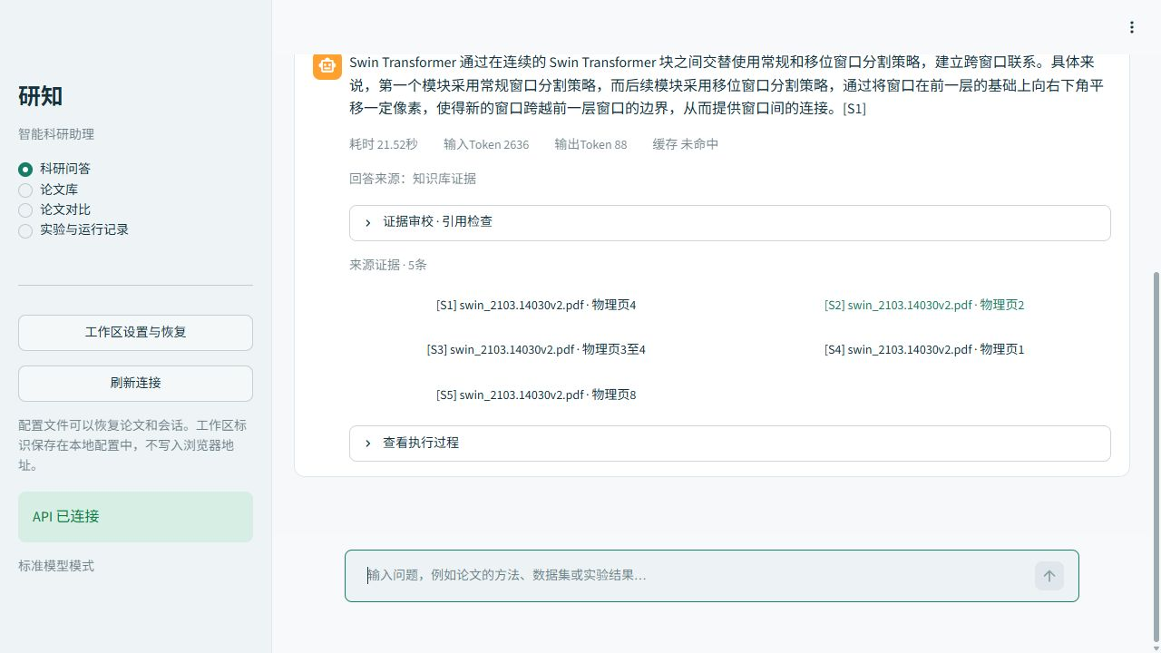
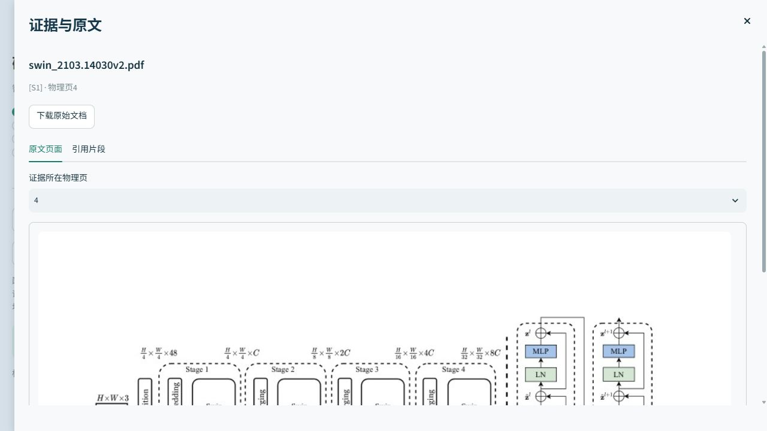
回答与原文证据回查
来源编号关联文档与物理页，用户可以打开原件核对
科研问答
原文证据
回答、来源与执行过程同时保留
原文页预览与片段位置相互核对
真实界面，2026-10-10历史记录。两图用于功能说明，不构造同题受控前后对照。
08
Notes:
这一页展示两类真实界面。问答侧保存回答、引用和执行过程，证据侧可以选择文档、查看物理页并预览原始PDF。来源存在与论断被充分支持是两件事，我们把原页回查作为必要的人机协同环节。现场演示时，可选一条现有回答，打开来源，再回到运行记录。
数据与图像来源：
artifacts/course-report/figures/original-ui/新版科研问答.jpg；artifacts/course-report/figures/original-ui/新版原文证据.jpg；src/frontend/sections_chat.py。
解释范围：
截图保留实际页面内容，物理页与印刷页码可能不同。

Slide 9
评测设计与数据划分
固定10篇视觉Transformer论文，以20道开发题选配置、60道测试题记录结果
三类结果分别解释
开发实验、正式检索评测、本地工作流验收分别保存配置。
题号配对比较
同题在三种模式间配对。
避免用不同题集计算增益。
共80题、169物理页。测试集评测使用历史冻结的359片段索引。
09
Notes:
评测语料固定为10篇视觉Transformer论文，共169个物理页。80道题按事实、比较、综合和推理划分，20道开发题用于配置选择，60道测试题用于冻结结果。后面的正式检索表基于359片段历史索引，而当前生产索引是342片段，不能把它们混为同一次完整复测。
数据与图像来源：
report-data.json tables.dataset / corpus / experimental_scopes；reports/datasets/dataset_manifest.json。
解释范围：
主题用于可控实验。尚未完成跨专题泛化评价与最新版统一60题端到端复测。

Slide 10
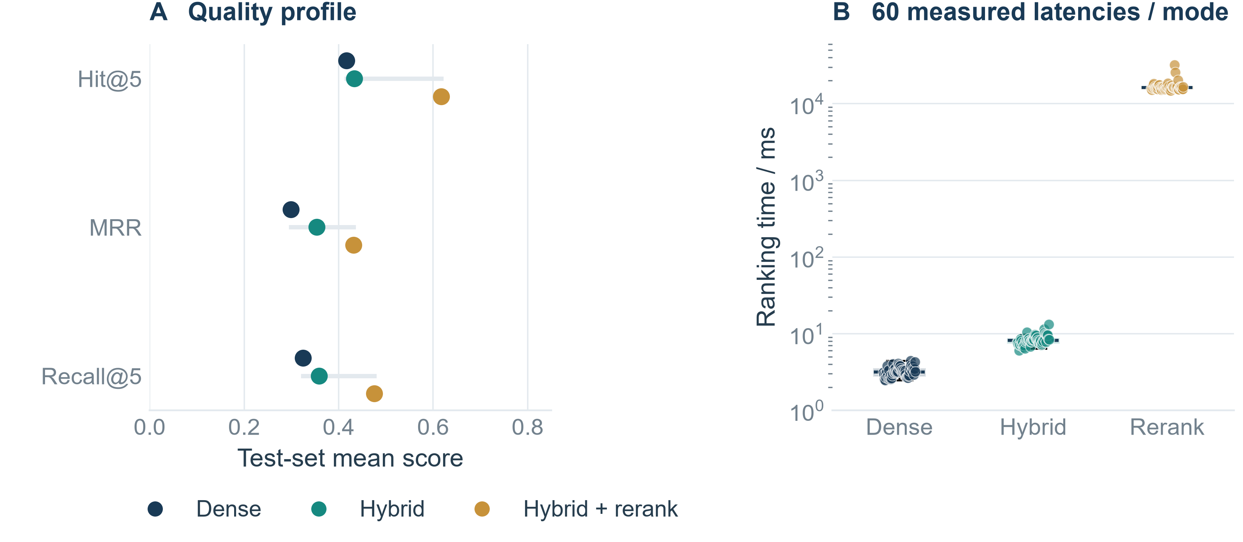
重排改善证据覆盖，也增加CPU排序成本
相同60题，历史359片段索引；排序计时排除共享查询编码与LLM
Hit@5：41.67%提高至61.67% 重排平均排序耗时：16.71秒
Source figure (non-editable) · 来源：报告fig07。图中耗时为排序环节，不是完整在线问答耗时。
10
Notes:
在同一60道测试题和359片段索引下，重排模式Hit@5达到61.67%，比向量检索提高20个百分点，MRR和Recall@5也提高。但平均CPU排序时间约16.71秒，向量和混合分别约3.20和8.27毫秒。我们因此保留可选择的模式，而不声称重排在所有交互场景都更优。
数据与图像来源：
report-data.json tables.retrieval_test / retrieval_records；reports/experiments/retrieval。
解释范围：
MRR为保存候选深度下的倒数排名均值，不标为MRR@5。耗时不含共享查询编码和生成，不能与本地34.15秒总时延直接相减。
报告图件：artifacts/course-report/figures/fig07_retrieval.pdf、fig07_retrieval.png。选用质量与实际排序耗时分布两个面板。
原图数据与标注保持不变，通过幻灯片原生裁剪去除重复总标题或通用脚注，来源文件未修改。此为嵌入的报告原图（non-editable source figure），修改图内数据请更新报告源图后替换。

Slide 11
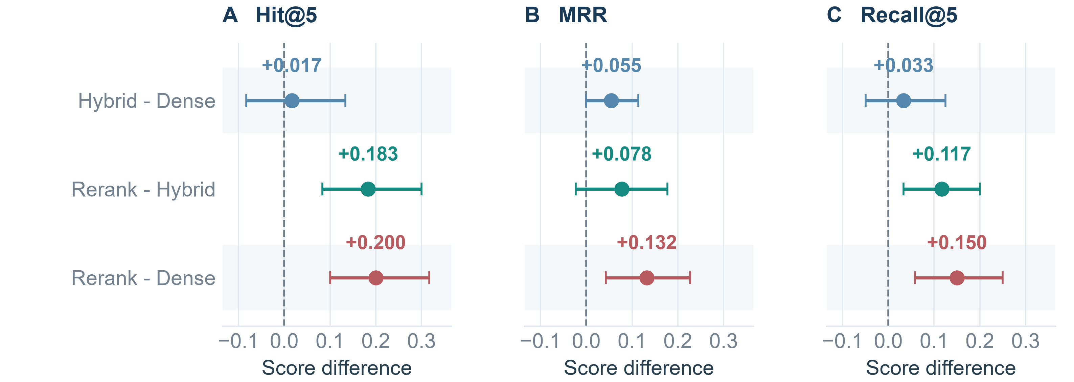
配对效应显示增益及其不确定性
60题同题配对，10,000次Bootstrap，95%百分位区间
重排相对向量的Hit@5增益为20个百分点；原图横轴以0–1指标差表示。
Source figure (non-editable) · 来源：报告fig18。区间描述题目抽样不确定性，不表示重复模型运行方差。
11
Notes:
为了避免只看总体均值，我们将同一道题在不同方法下的结果配对，再对题号进行一万次重采样。重排相对向量的Hit@5平均增益为20个百分点，对应95%区间约10到31.67个百分点。混合相对向量的区间包含零，说明这个小幅均值变化受题目构成影响。这里描述不确定性，不据此作多重显著性结论。
数据与图像来源：
artifacts/course-report/data/advanced-statistics.json paired_bootstrap；build_advanced_figures.py derive_statistics。
解释范围：
左图与右表均明确使用百分点。60题全部同题配对。
报告图件：artifacts/course-report/figures/fig18_paired_effects.pdf、fig18_paired_effects.png。选用Hit@5、MRR、Recall@5三个面板。
原图数据与标注保持不变，通过幻灯片原生裁剪去除重复总标题或通用脚注，来源文件未修改。此为嵌入的报告原图（non-editable source figure），修改图内数据请更新报告源图后替换。保留原量纲，0.20对应20个百分点，不能直接把横轴0.20写作0.20个百分点。

Slide 12
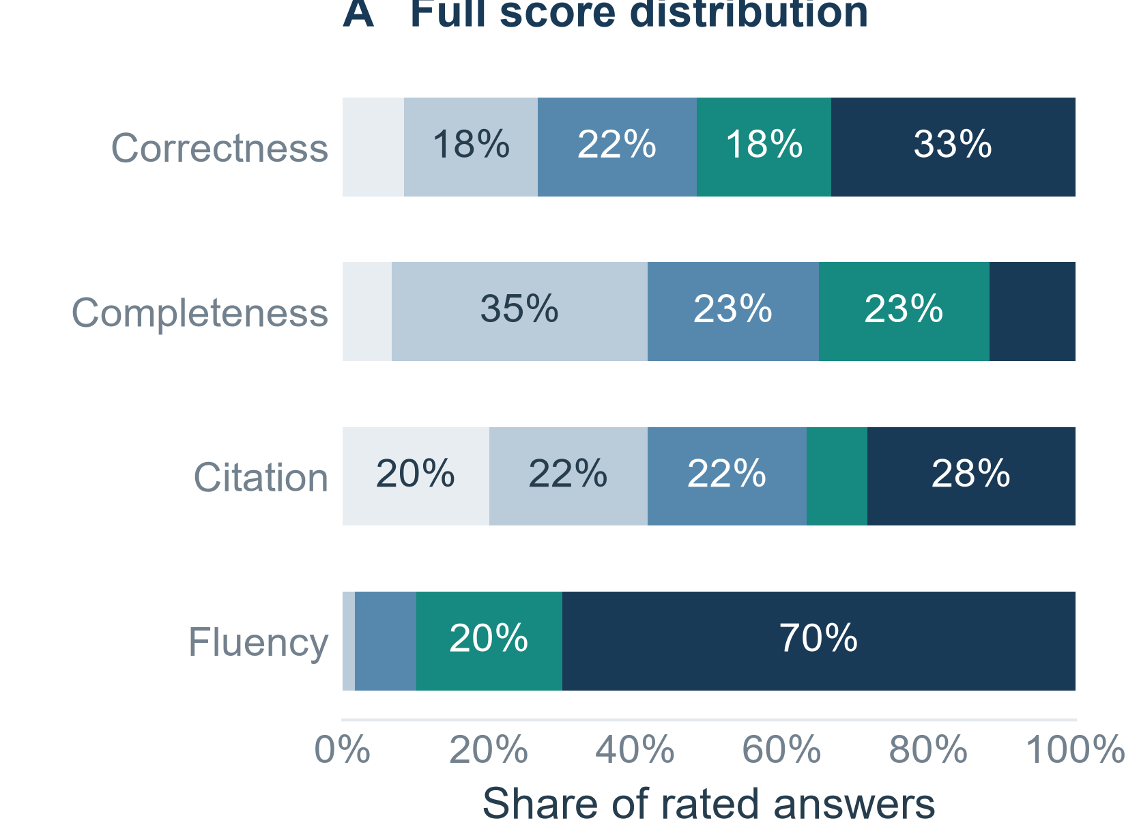
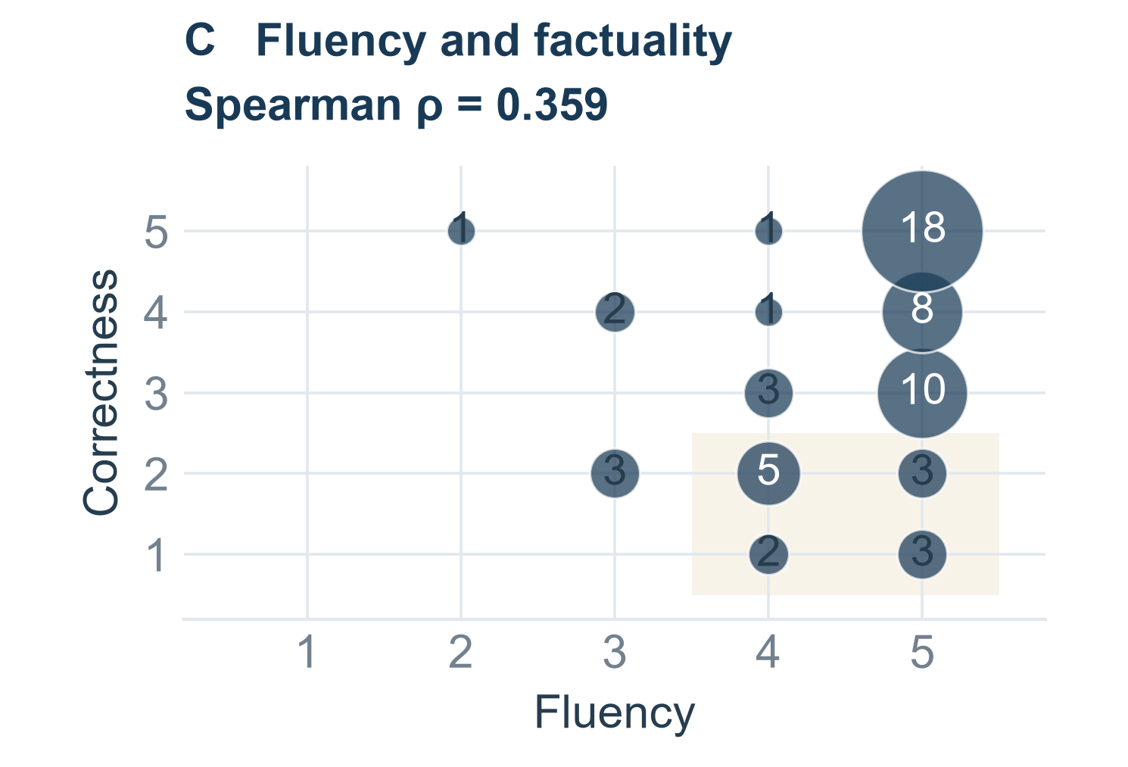
流畅性较高，仍需核查事实与引用
60条回答，AI辅助1–5分评分；流畅性均分4.58，完整性2.98
左图颜色由浅到深表示1–5分
13/60条回答流畅性≥4，但正确性≤2
Source figure (non-editable) · 来源：报告fig11-A、fig20-C。尚无独立人工评分；有序量表均分不解释为正确率。
12
Notes:
60条基线回答接受同一套1到5分AI辅助评审。流畅性均分4.58，而完整性和引用支撑约为2.98和3.03，差距说明语言通顺不能替代事实和证据。逐题统计中，有13条回答虽然流畅性至少4分，正确性却不超过2分。评分没有独立人工复核，因此我们将其作为探索性质量证据。
数据与图像来源：
report-data.json tables.baseline_ai_quality / baseline_ai_scores；advanced-statistics.json ai_quality。
解释范围：
使用有序量表的均值作描述性汇总，不推断独立人工一致性或评分因果关系。
报告图件：artifacts/course-report/figures/fig11_ai_quality.pdf、fig11_ai_quality.png。选用A评分档位分布，等级图例用PPT文字补充。
原图数据与标注保持不变，通过幻灯片原生裁剪去除重复总标题或通用脚注，来源文件未修改。此为嵌入的报告原图（non-editable source figure），修改图内数据请更新报告源图后替换。
报告图件：artifacts/course-report/figures/fig20_quality_association.pdf、fig20_quality_association.png。选用C流畅性与正确性的离散计数气泡。
原图数据与标注保持不变，通过幻灯片原生裁剪去除重复总标题或通用脚注，来源文件未修改。此为嵌入的报告原图（non-editable source figure），修改图内数据请更新报告源图后替换。气泡面积表示题目数，不以连续密度替代离散有序评分。

Slide 13
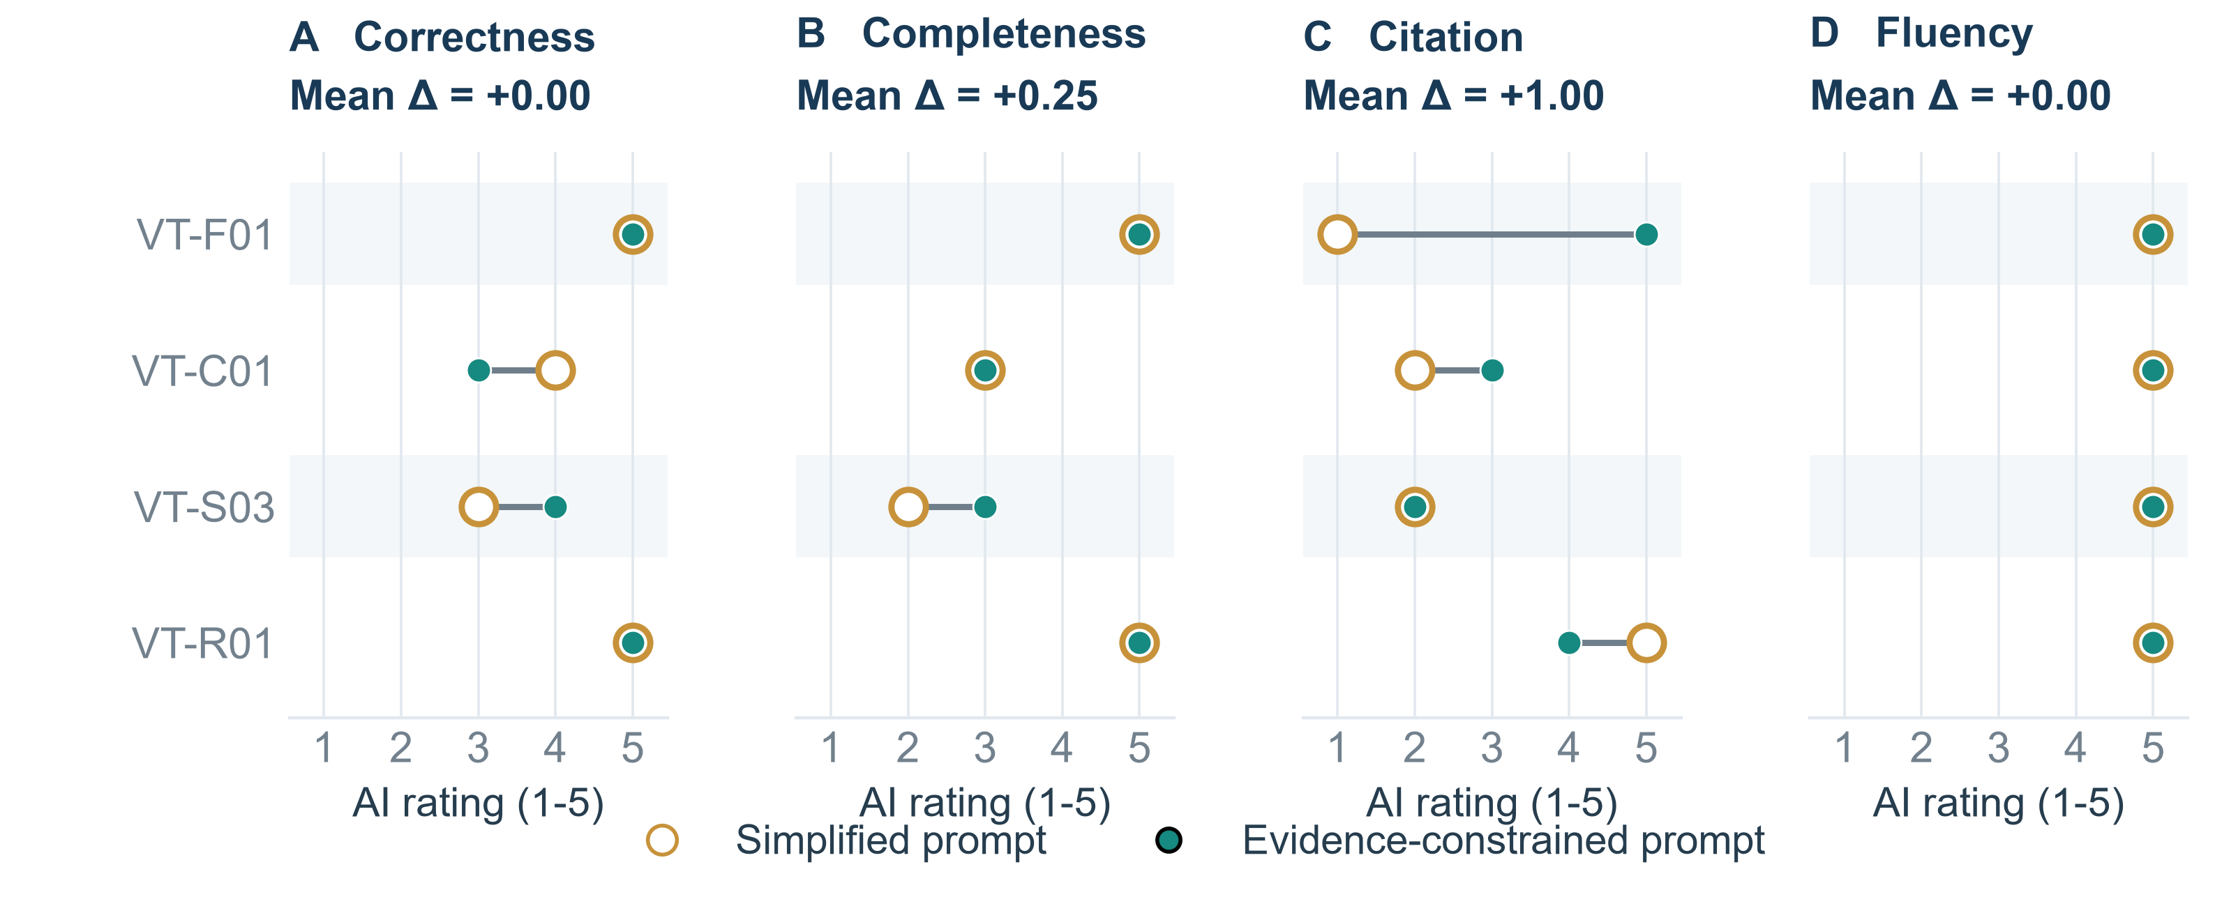
Prompt约束主要改善引用支撑
四道开发题、相同冻结上下文；引用支撑平均提高1.00分
Source figure (non-editable) · 来源：报告fig21。每题每条件单次生成，当前Prompt复用既有基线，均值提高不代表每题改善。
13
Notes:
提示词实验保持冻结检索上下文相同，每个条件只有四道题。引用支撑均分从2.50提高到3.50，但四题变化分别为加4、加1、不变和减1，正确性均值都为4.25。因此我们认为约束改善了部分引用行为，而不能宣布总体回答能力稳定提高。参数温度为零的条件仍出现事实错误。
数据与图像来源：
report-data.json tables.prompt_ai_quality / quality_conditions；advanced-statistics.json prompt_pairs。
解释范围：
参数比较只覆盖四题单次、未固定采样种子，不能宣称稳定最优。
报告图件：artifacts/course-report/figures/fig21_prompt_pairs.pdf、fig21_prompt_pairs.png。选用四维逐题配对与共用图例。
原图数据与标注保持不变，通过幻灯片原生裁剪去除重复总标题或通用脚注，来源文件未修改。此为嵌入的报告原图（non-editable source figure），修改图内数据请更新报告源图后替换。

Slide 14
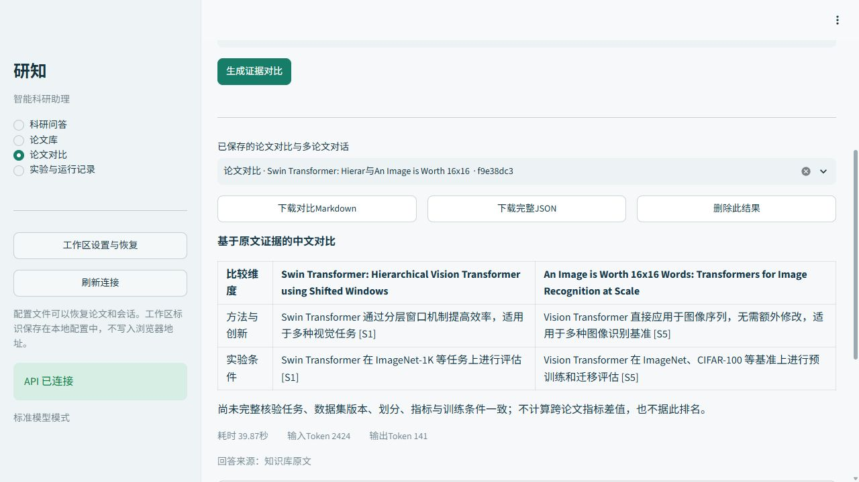
加分设计：按条件约束论文比较
在比较结果中同时核对任务、数据集、指标和训练条件
结构化输出
按固定行列生成，逐列检查来源与数值。
比较边界
条件不足时保留说明，避免合并不一致的性能数字。
真实论文比较界面，2026-10-10历史记录。结构有效仍需逐项语义核查。
14
Notes:
第一个扩展设计是条件约束的论文比较。论文中的准确率经常对应不同数据集、任务或训练条件，直接并列数字容易误导。我们使用结构化输出并逐列检查来源与数值，条件不足时给出比较边界。输出结构可用并不等于语义已经正确，仍需要来源复核。
数据与图像来源：
src/agent/tools/local.py compare_papers；artifacts/course-report/figures/original-ui/新版论文对比.jpg；report-data.json tables.bad_cases BC-GENERATION-01。
解释范围：
历史线上前后样例的关注点存在变化，仅作诊断证据，不作为受控因果性能比较。

Slide 15
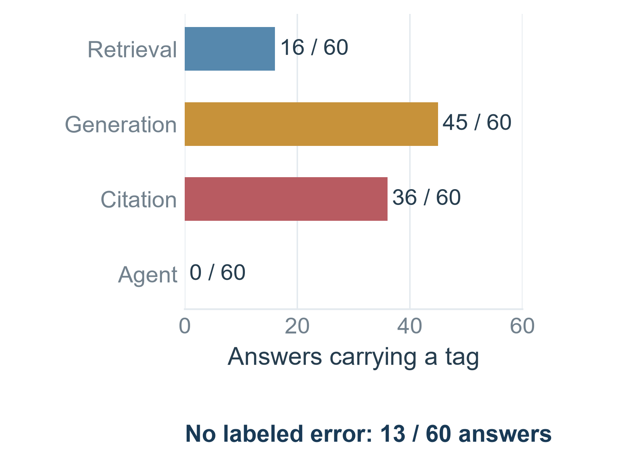
Bad Case统计与页码校正
60题历史基线评审的错误标签频数，与一项实际修复案例
错误标签频数
引用页码修复
错误：第4页
来源：物理页2
服务器使用原文元数据维护页码映射，合并来源逐一核对。
来源存在仍不等于论断受到充分支持。
Source figure (non-editable) · 来源：报告fig17-A及BC-CITATION-01。标签可重叠，Agent零标签不说明专项Agent没有错误。
15
Notes:
一个具体Bad Case来自Swin回答。模型把来源S1写为第4页，但服务器保存的S1来自物理页2。我们将页码映射从模型自由生成改为服务器根据原文元数据维护，合并来源也逐一展开检查。回归测试证明已知错误能够校正，但论断是否被来源充分支持仍是语义问题，需要人工或更严格的评审。
数据与图像来源：
report-data.json tables.bad_cases BC-CITATION-01；reports/testing/ui-final-critical-20261010.xml；src/generation。
解释范围：
之前展示的原文截图只是功能例，不冒充本案例的受控修复前后截图。
报告图件：artifacts/course-report/figures/fig17_badcase.pdf、fig17_badcase.png。选用A错误标签频数。
原图数据与标注保持不变，通过幻灯片原生裁剪去除重复总标题或通用脚注，来源文件未修改。此为嵌入的报告原图（non-editable source figure），修改图内数据请更新报告源图后替换。多标签统计与右侧个案承担不同证据作用，不构造同题优化效果量。

Slide 16
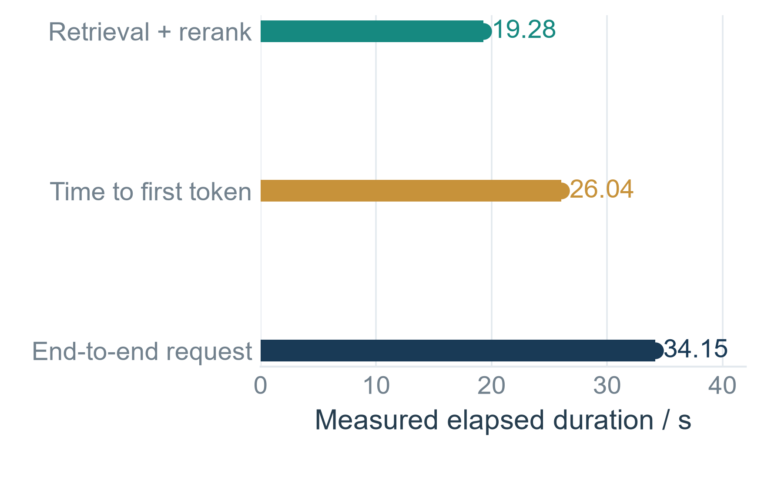
本地验收与单次请求的时间构成
2026-10-15，真实模型，独立29片段工作区，127.0.0.1运行
单次请求的重叠计时范围
33项通过
0项失败
3537 / 395
实际输入 / 输出Token
34.15秒
单次端到端问答
Source figure (non-editable) · 来源：报告fig16-A与本地记录。计时范围重叠，不可相加；流程通过不等于语义质量全部通过。
16
Notes:
这部分是2026年10月15日真实本地验收，使用独立CvT论文工作区和真实本地模型，demo为false。33类独立检查全部通过，覆盖上传、索引、SSE生成、原件哈希、物理页预览和记录保存。该次问答端到端34.15秒，输入3537、输出395个Token。仍有五条质量核查提示，因此流程通过不代表答案语义全部正确。
数据与图像来源：
report-data.json local_runtime；reports/deployment/local-20261015/runtime-record.json；artifacts/course-report/figures/ui05_local.jpg。
解释范围：
120是含轮询的通过日志条数，不作为120项独立功能。按用户要求采用本地验收，Docker与重启验收未执行。
报告图件：artifacts/course-report/figures/fig16_local_run.pdf、fig16_local_run.png。选用A重叠计时范围。
原图数据与标注保持不变，通过幻灯片原生裁剪去除重复总标题或通用脚注，来源文件未修改。此为嵌入的报告原图（non-editable source figure），修改图内数据请更新报告源图后替换。33为独立检查项，120只是含轮询的通过日志条数。未实施Docker或重启验收。

Slide 17
加分设计：版本感知记录与工程交付
保存语料、索引、模型及配置指纹，使结果能够对应到实际运行条件
交付层面 | 现有证据
实现 | 多格式处理、混合检索、八工具、来源回查与运行记录
评测 | 开发与测试划分、同题配对比较、参数研究、Bad Case
材料 | 47页课程报告、26幅图、29张表及原始实验记录
复现 | 模型与语料清单、配置指纹、本地启动与验收记录
仍需完成
独立人工复核、最新版统一端到端复测、跨专题评价。Docker配置保留，未作实际验收。
最新云端回归：185项通过、4项跳过，2026-10-17。跳过项不计为通过。
17
Notes:
第二个扩展设计是版本感知的结果保存。仅保存一个分数不足以复现，我们还保留语料、索引、模型和配置指纹，以及运行耗时与工具轨迹。当前交付包含代码、报告、图表和实际验收记录。最近GitHub云端回归185项通过、4项跳过。独立人工复核、最新索引的统一端到端复测和跨专题评测仍需补充。
数据与图像来源：
report-data.json production_index / source_hashes；artifacts/course-report/data/document-checks.json；https://github.com/JueBeiYi/-RAG-Agent-/actions/runs/39044437479；README.md。
解释范围：
报告总计26图含21学术图与5界面图。CI测试通过不替代真实模型质量评价，未宣称所有课程验收证据均齐备。

Slide 18
总结
构建可回查证据的
论文知识库问答系统
完成文档处理、RAG问答、工具协作与本地运行闭环。
实验显示重排的覆盖收益，也暴露时延与回答质量的短板。
请各位老师批评指正
18
Notes:
我们的主要成果是把论文导入、混合检索、证据生成、工具协作和原文回查接成可运行的系统，并保留实验和运行证据。实测结果说明重排能够改善前五条证据覆盖，也显示CPU时延、完整性和引用支撑仍有限制。下一步优先开展独立人工复核和统一新版复测。以上是我们的汇报，请各位老师批评指正。
数据与图像来源：
artifacts/course-report/main.tex 总结与展望；report-data.json；当前项目README。

Slide 19
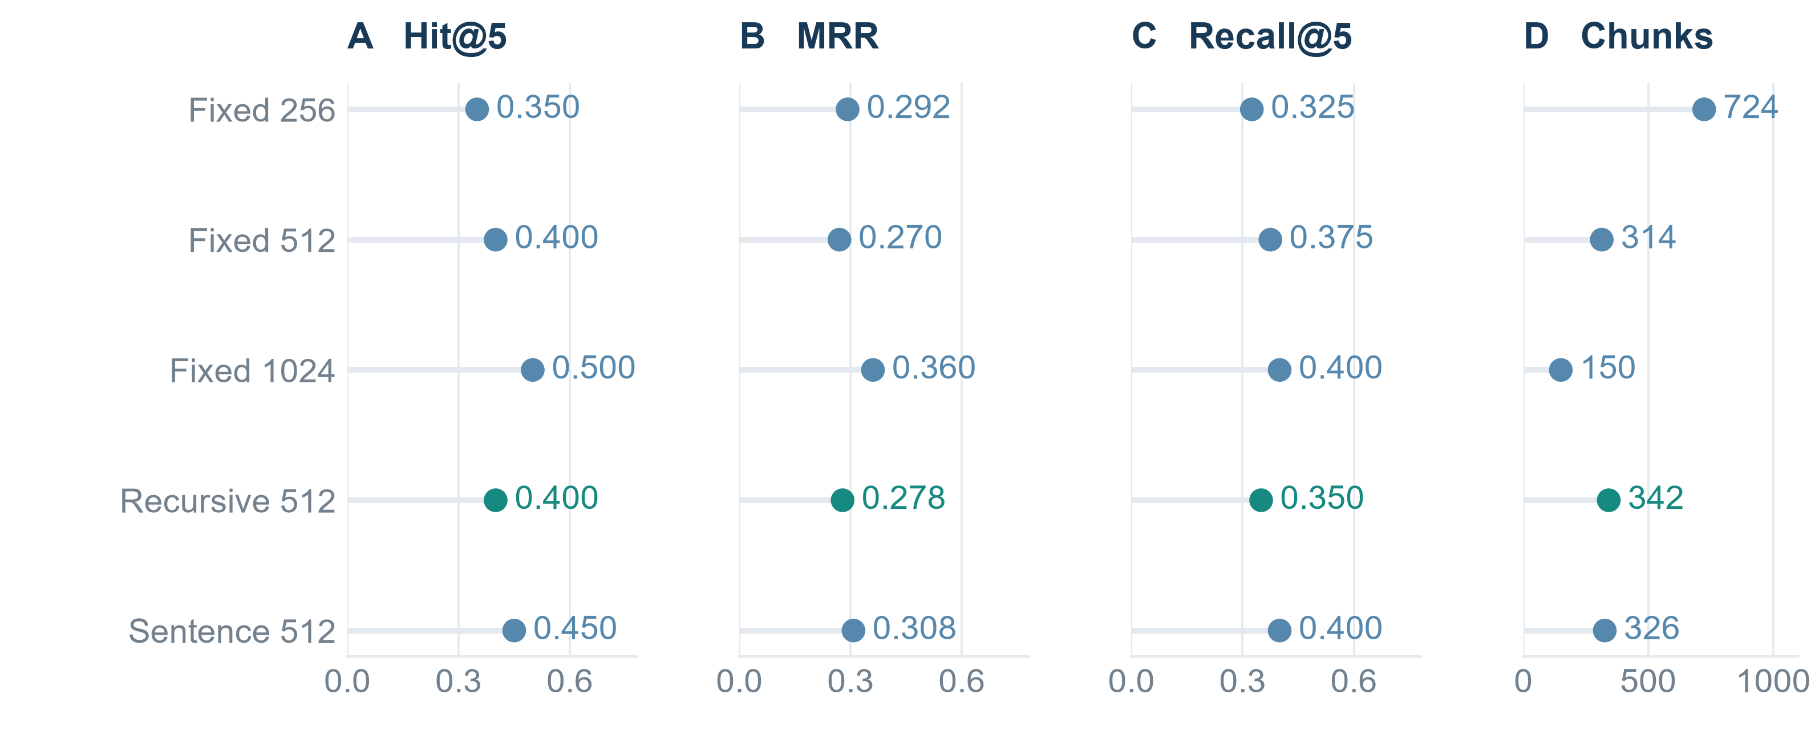
备答：切分策略与索引规模
m3e-base，同一语料、20道开发题，多指标对照
固定1024的Hit@5为0.50；默认配置还需权衡片段数量与检索成本。
Source figure (non-editable) · 来源：报告fig04。切分大小为项目文本计数单位，不直接等同供应商token。
19
Notes:
开发集上固定1024的Hit@5为0.50，而不同方案的其他指标并不一致。保持相同342个递归片段时，m3e的Hit@5较高，BGE-large-zh的MRR略高。这些都是20题开发集的小样本结果，不能宣称某模型通用领先。当前生产使用BGE-M3，其配置选择不等于本表中的公平对照。
数据与图像来源：
report-data.json tables.chunking / embeddings；reports/experiments/retrieval。
解释范围：
切分大小是项目文本计数单位，标为512不代表provider token精确等长。
报告图件：artifacts/course-report/figures/fig04_chunking.pdf、fig04_chunking.png。选用五种切分变体的质量与索引规模四面板。
原图数据与标注保持不变，通过幻灯片原生裁剪去除重复总标题或通用脚注，来源文件未修改。此为嵌入的报告原图（non-editable source figure），修改图内数据请更新报告源图后替换。

Slide 20
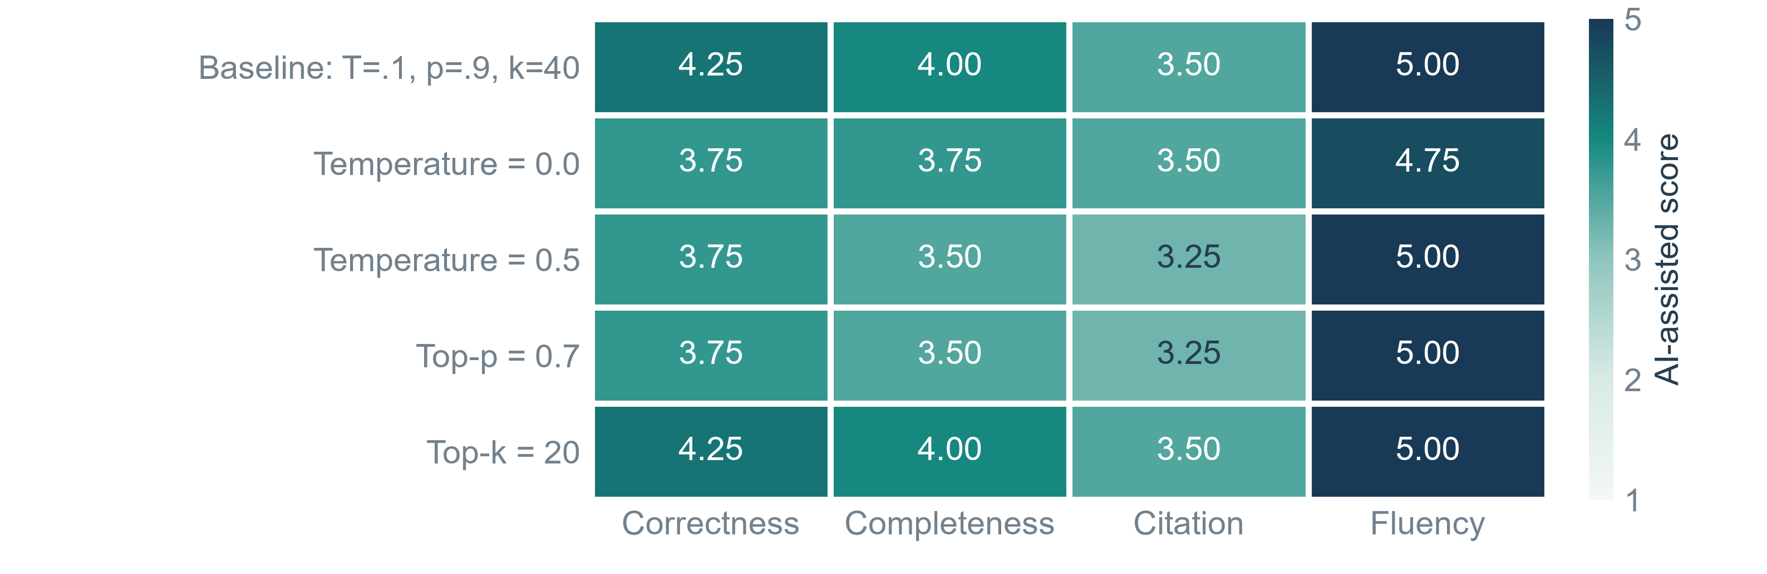
备答：参数变化的质量与生成成本
每条件4道开发题、每题单次，未固定采样种子
五条件平均生成时间 / s：3.255，2.503，1.415，1.705，1.885
对应平均输出Token / 条：84.25，115.00，59.50，73.25，84.25
Source figure (non-editable) · 来源：报告fig12。AI辅助评分；耗时受输出长度、热身和条件执行顺序混杂。
20
Notes:
参数实验包含温度、top-p和生成采样top-k的变化。表中质量是四题的AI辅助均分，而不是准确率。基线与采样top-k为20的均值相同，但逐题错误构成不同。由于单次、小样本且没有固定采样种子，不能依据这些均分宣布稳定最优配置。
数据与图像来源：
report-data.json tables.quality_conditions / quality_records；reports/experiments/generation/quality-comparison。
解释范围：
生成参数top-k和检索返回Top-K具有不同含义。
报告图件：artifacts/course-report/figures/fig12_gen_parameters.pdf、fig12_gen_parameters.png。选用五种单因素配置的四维评分热图。
原图数据与标注保持不变，通过幻灯片原生裁剪去除重复总标题或通用脚注，来源文件未修改。此为嵌入的报告原图（non-editable source figure），修改图内数据请更新报告源图后替换。底部成本顺序与图中五个参数条件的行顺序一致。采样Top-k不等于检索Top-K。

Slide 21
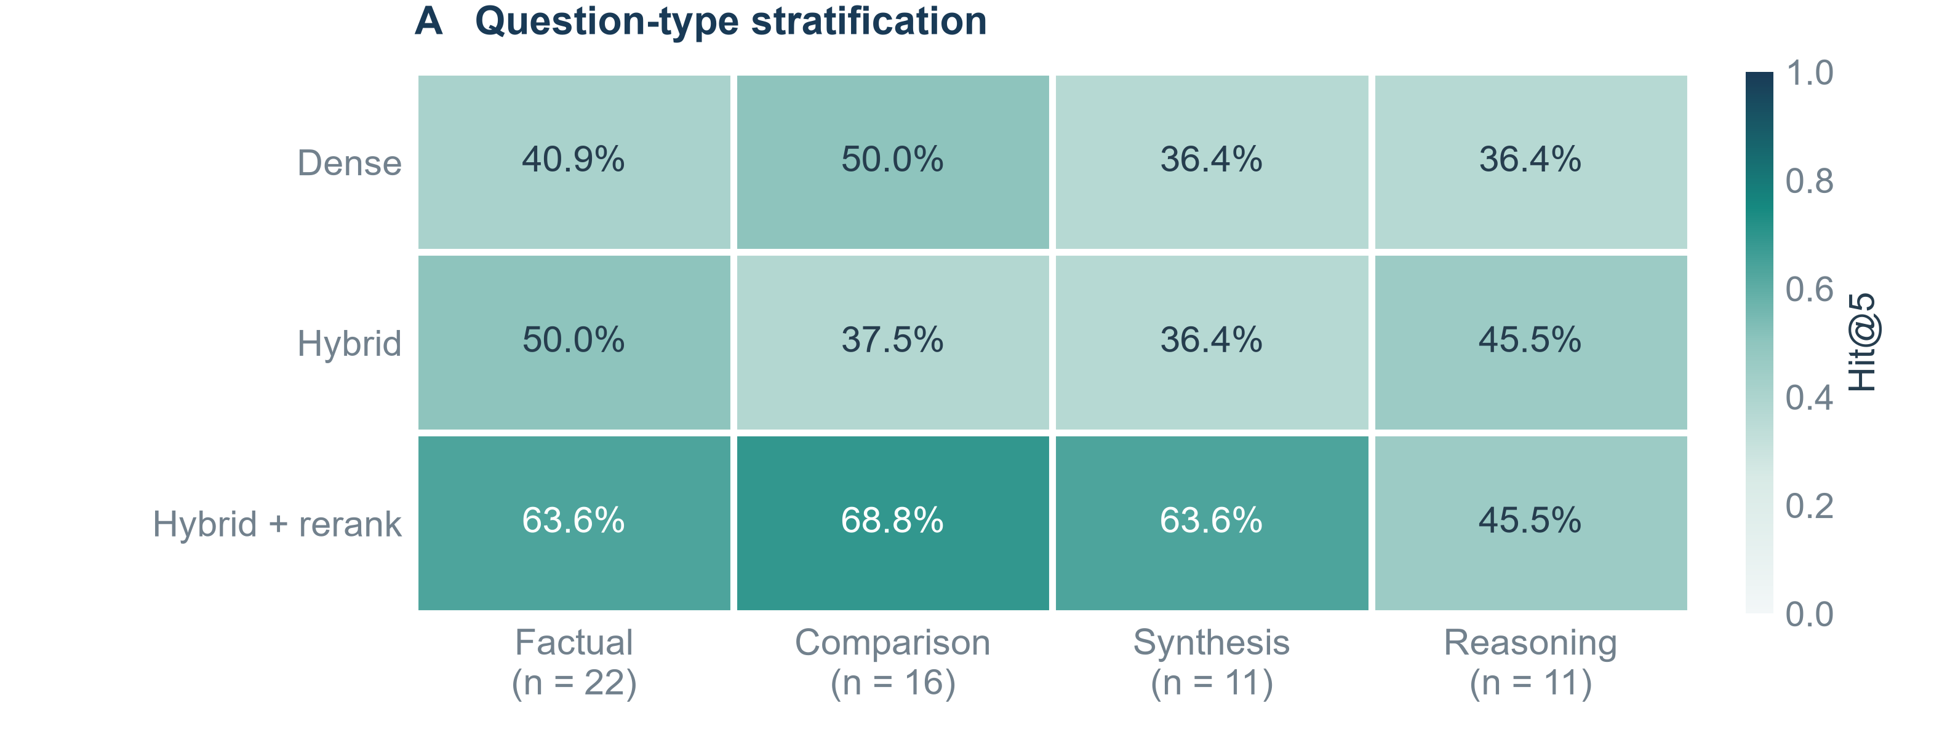
备答：不同题型的检索覆盖
同60道测试题，按事实、比较、综合和推理分层
推理题重排后Hit@5仍为45.5%，提示证据覆盖还有明显短板。
Source figure (non-editable) · 来源：报告fig09。题型样本量不同，不能由均值差异直接判断任务固有难度或显著性。
21
Notes:
本页按题型看三种检索模式。事实、比较和综合任务在重排后均有覆盖改善，推理题的Hit@5仍约45.5%。四类题目的样本数分别是22、16、11和11，题目难度也不相同。因此我们用这些结果定位错误分布，不直接比较所谓题型固有难度。
数据与图像来源：
artifacts/course-report/figures/fig09_retrieval_categories.pdf；report-data.json tables.retrieval_category。
解释范围：
固定359片段历史索引，60道测试题。
报告图件：artifacts/course-report/figures/fig09_retrieval_categories.pdf、fig09_retrieval_categories.png。选用完整题型热图及样本量。
原图数据与标注保持不变，通过幻灯片原生裁剪去除重复总标题或通用脚注，来源文件未修改。此为嵌入的报告原图（non-editable source figure），修改图内数据请更新报告源图后替换。

Slide 22
备答：综合与推理题的逐题证据排名
两类任务各11道测试题；保留Dense、Hybrid与Rerank的实际名次
逐题变化可以区分证据救回、排名改善和持续漏召回。
Source figure (non-editable) · 来源：报告fig19-C/D。短横线表示Top20内未找到相关项，不代表名次0。完整60题图谱见报告。
22
Notes:
本页保留综合与推理两组全部测试题，并没有挑选少量成功个案。数字表示保存候选Top20内首个相关项的名次，灰格和短横线表示未找到。即使某些问题没有达到Top5命中，也可能在后续候选中出现相关项。逐题图帮助我们定位持续失败和重排后证据救回的具体问题。
数据与图像来源：
artifacts/course-report/figures/fig19_rank_matrix.pdf；advanced-statistics.json rank_matrix。
解释范围：
这里只展示综合与推理共22题，完整60题图谱保存在报告中。
报告图件：artifacts/course-report/figures/fig19_rank_matrix.pdf、fig19_rank_matrix.png。选用C综合和D推理两个完整面板及共用图例。
原图数据与标注保持不变，通过幻灯片原生裁剪去除重复总标题或通用脚注，来源文件未修改。此为嵌入的报告原图（non-editable source figure），修改图内数据请更新报告源图后替换。

Slide 23
备答：复现环境与团队
本地推理无需云端API Key，云端兼容接口可按配置切换
组件 | 实际本地配置
生成 | Ollama，research-qwen:7b，Q4_K_M
检索 | BGE-M3 + bge-reranker-base，CPU
存储与界面 | Chroma，FastAPI，Streamlit
成员 | 班级 | 学号 | 贡献
赵志国 | 人工智能231 | 11523122 | 40%
林骋 | 人工智能231 | 11523121 | 30%
林弟伟 | 人工智能232 | 11523120 | 30%
贡献比例按成员提供的信息填写。具体职责安排由成员确认。
23
Notes:
真实本地标准运行采用Ollama中的research-qwen:7b，对应Qwen2.5-7B-Instruct的Q4_K_M量化版本。Embedding和重排在CPU执行，生成使用本机已准备环境。成员姓名、学号和贡献比例按提供信息填写，具体职责细分还需成员确认。若老师追问工具效率：十个配对本地工具探针单线程24.125毫秒、双线程21.161毫秒，排除LLM和检索；缓存仅有一个完全重复查询探针，不推断总体命中率。
数据与图像来源：
report-data.json local_runtime / environment_snapshot / tables.parallel / tables.cache；artifacts/course-report/main.tex 团队及运行环境；docs/模型与API配置.md。
解释范围：
现有硬件为Windows11，RTX4060 Laptop用于本地模型环境，不将编码或重排的CPU实测值解释为GPU实测性能。

Slide 24
备答：常见问题
回答范围以现有代码、真实实验与实际验收证据为准
为何需要Agent？
RAG处理证据问答，计算、信息读取和论文比较需要不同工具。
引用是否保证正确？
文档与物理页可回查，但来源存在不保证论断被充分支持。
为何保留较慢的重排？
本题集覆盖改善明显，系统保留模式选择，按任务权衡时延。
AI评分能证明质量吗？
只能提供探索性评价，仍需独立人工复核和一致性分析。
24
Notes:
第五个常见问题是我们自行实现了什么。项目代码负责来源位置传播、手写RRF、原token-ID分窗、工具注册和参数校验、有界路由、引用规则、缓存指纹与准入以及条件约束比较。PDF解析器、BM25、向量库和基础模型由成熟依赖提供。另一问是Docker：本次按用户要求采用127.0.0.1本地实际验收，不将配置文件存在写成容器已运行。
数据与图像来源：
src/agent；src/retrieval；src/generation；artifacts/course-report/main.tex；report-data.json。
解释范围：
五类路由探针仅为功能样本，AI均分不是独立人工盲评，单专题不证明跨领域泛化。

